Slide 1


АИС «СЕТЕВОЙ ГОРОД. ОБРАЗОВАНИЕ»
РЕШЕНИЕ « ПРОФЕССИОНАЛЬНЫЕ ОБРАЗОВАТЕЛЬНЫЕ ОРГАНИЗАЦИИ»
Инновационные решения для cистемы образования
ЗАО «ИРТех»
new.ir-tech.ru
г. Самара

Slide 2

НАЗНАЧЕНИЕ СИСТЕМЫ
Реализация в электронном виде основных направлений деятельности профессиональных образовательных организаций
Реализация в электронном виде первоочередных государственных и муниципальных услуг
Формирование и организация электронного документооборота для органов, осуществляющих управление в сфере образования

Slide 3
НАЗНАЧЕНИЕ СИСТЕМЫ
Реализация в электронном виде основных направлений деятельности профессиональных образовательных организаций:
  Ведение единой картотеки личных дел обучающихся и сотрудников
  Формирование приказов о движении обучающихся и сотрудников и учет контингента обучающихся и сотрудников
  Ведение реестра дисциплин в рамках ПОО и формирование рабочих программ дисциплин
  Формирование образовательных программ в соответствии с ФГОС нового поколения
  Формирование учебных планов, учебных графиков и расписания
  Формирование и ведение электронных журналов и дневников
  Учет успеваемости и посещаемости обучающихся

Slide 4
НАЗНАЧЕНИЕ СИСТЕМЫ
Реализация в электронном виде первоочередных государственных и муниципальных услуг:
  Предоставление информации о профессиональных образовательных организациях
  Предоставление информации о текущей успеваемости учащегося, ведение электронного дневника и электронного журнала успеваемости
  Предоставление информации о результатах сданных экзаменов, тестирования и иных вступительных испытаний, а также о зачислении в образовательную организацию
  Предоставление информации об образовательных программах и учебных планах, рабочих программах учебных курсов, предметов, дисциплин (модулей), годовых календарных учебных графиках

Slide 5
НАЗНАЧЕНИЕ СИСТЕМЫ
Формирование и организация электронного документооборота для органов, осуществляющих управление в сфере образования:
  Автоматическое заполнение форм статистической отчетности
  Формирование административных отчетов о наполняемости и контингенте обучающихся
  Формирование отчетов по успеваемости и посещаемости обучающихся
  Формирование отчетов по итоговой аттестации и других форм отчетности для анализа результатов образовательного процесса
  Интеграции со СМЭВ (Систе́ма межве́домственного электро́нного взаимоде́йствия) и порталами оказания государственных и муниципальных услуг
  Ориентация на федеральные государственные образовательные стандарты, федеральные государственные требования и образовательные программы нового поколения

Slide 6
ДЛЯ ОРГАНОВ, ОСУЩЕСТВЛЯЮЩИХ УПРАВЛЕНИЕ В СФЕРЕ ОБРАЗОВАНИЯ
Создание единой информационной среды ПОО и органов, осуществляющих управление в сфере образования
Оказание первоочередных государственных и муниципальных услуг в электронном виде в сфере образования
Автоматизированный мониторинг целевых показателей качества образования
Формирование типовых сводных отчетов по основным направлениям деятельности ПОО и контроль полноты предоставляемых данных
Автоматизированный сбор, обработка и анализ статистической информации от подотчетных ПОО в любой момент времени
Информационная поддержка принятия управленческих решений

Slide 7
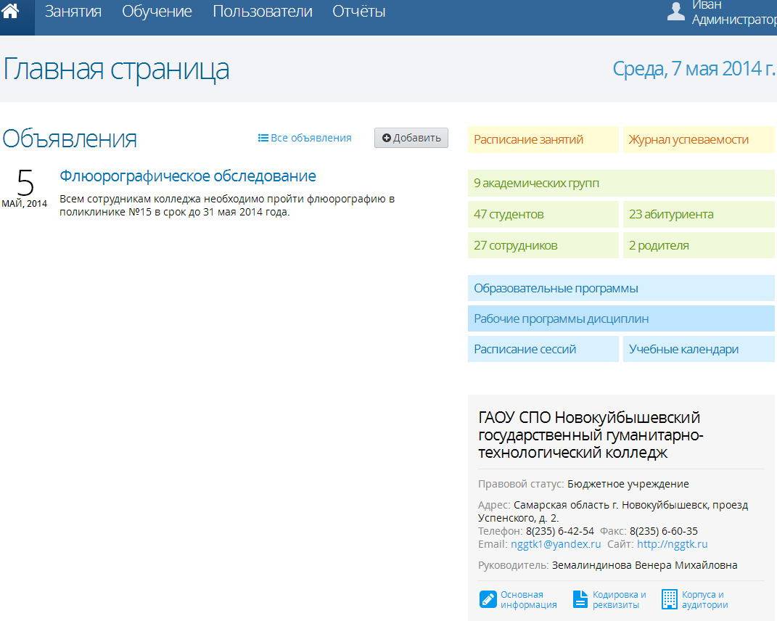
ДЛЯ АДМИНИСТРАЦИИ ПОО
Управление информацией об ПОО:
  актуализация основной информации о ПОО;
  ведение справочника аудиторного фонда ПОО.
Управление личными делами:
  ведение справочников ролей и должностей сотрудников;
  гибкая настройка прав доступа;
  ведение личных дел абитуриентов, студентов, родителей и сотрудников.
Управление движением обучающихся и сотрудников:
  создание приказов о приеме, переводе, выпуске и выбытии студентов;
  создание приказов о приеме, изменении должности и увольнении сотрудников;
  ведение приказов о движении студентов и сотрудников.

Slide 8
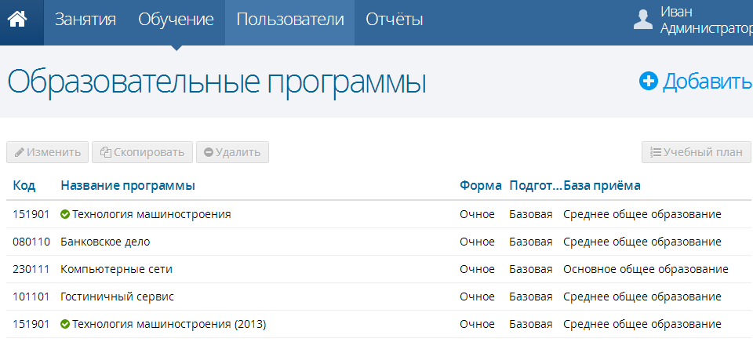
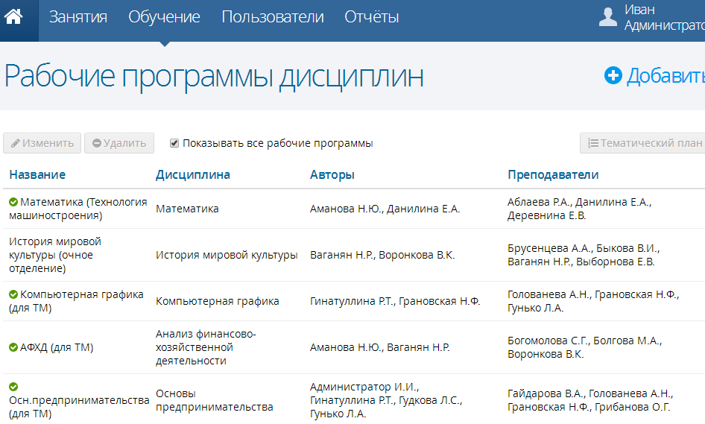
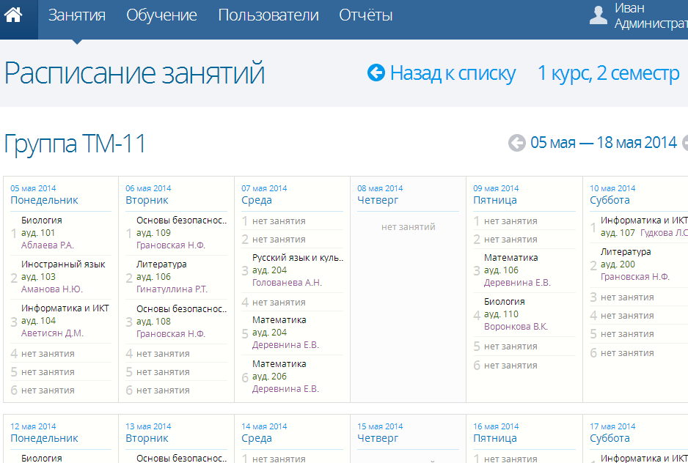
ДЛЯ ПРЕПОДАВАТЕЛЕЙ ПОО
1. Управление образовательными программами:
  ведение справочника образовательных программ;
  формирование учебных планов.
2. Управление учебными дисциплинами:
  ведение справочника учебных дисциплин;
  ведение справочника рабочих программ дисциплин;
  управление подгруппами в рамках учебной дисциплины.
3. Управление расписанием:
  ведение расписания звонков;
  ведение расписания занятий;
  ведение расписания сессий.

Slide 9
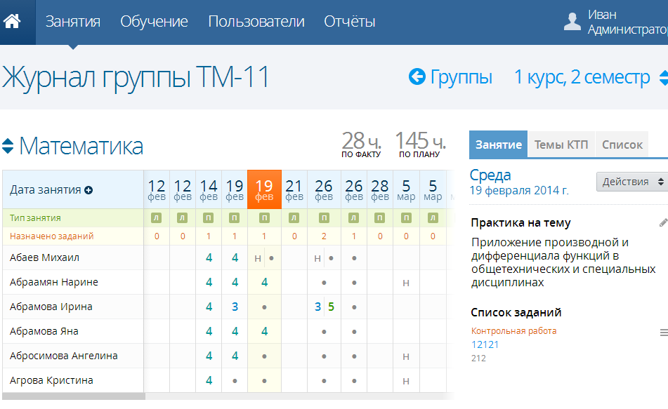
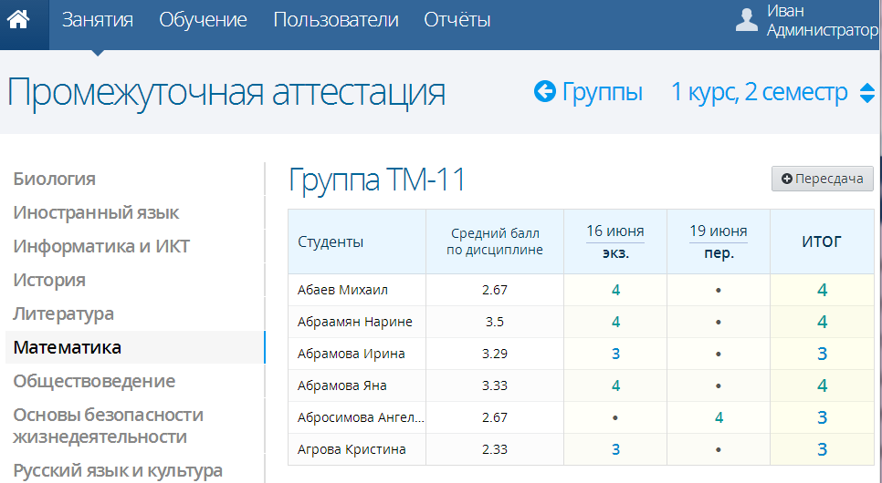
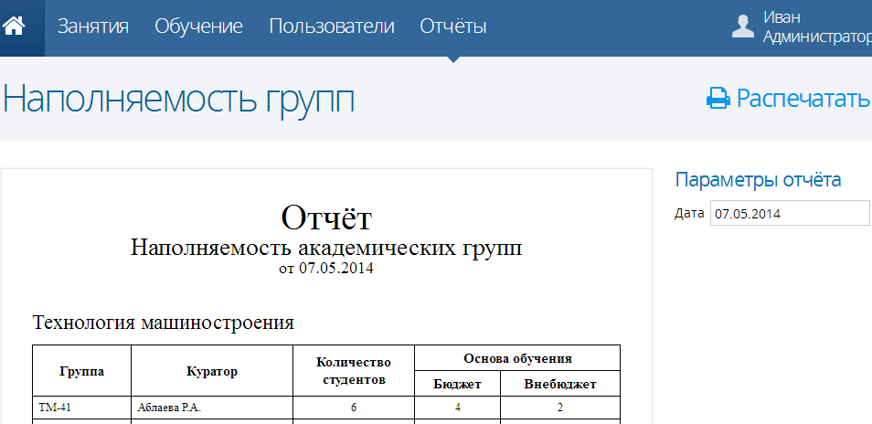
ДЛЯ ПРЕПОДАВАТЕЛЕЙ ПОО
4. Управление журналом и отчетностью:
  заполнение журнала текущей успеваемости и посещаемости;
  заполнение ведомостей итоговой успеваемости;
  управление заданиями с использованием тематических планов;
  формирование отчетов (административных, отчетов по текущей и итоговой успеваемости и т.д.).

Slide 10
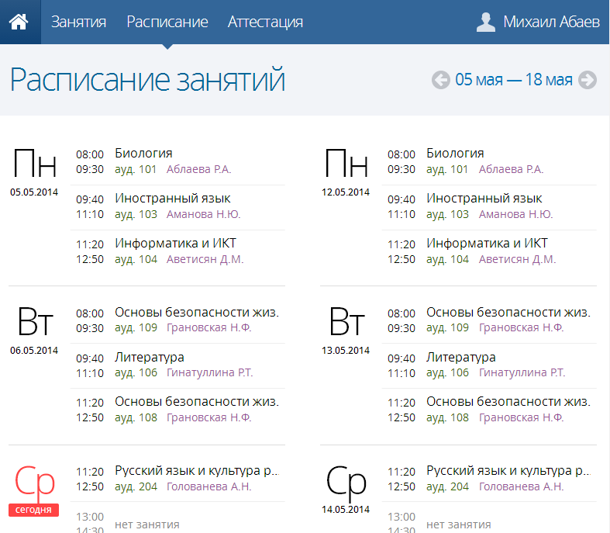
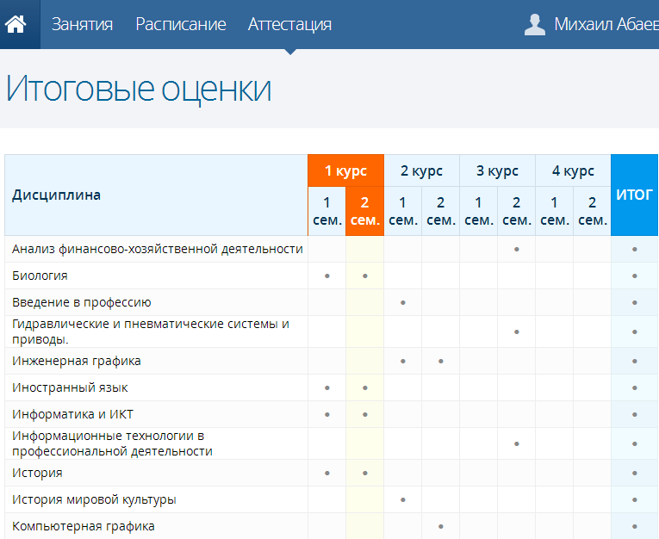
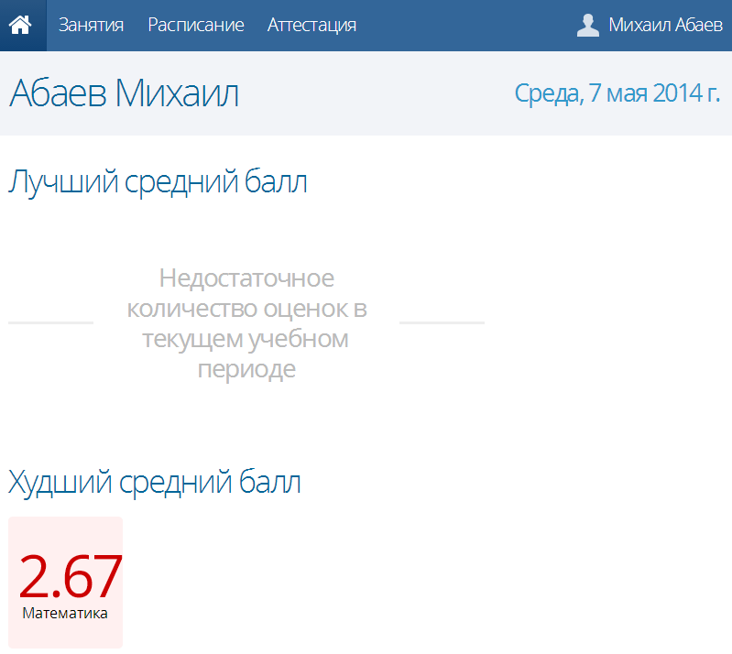
ДЛЯ СТУДЕНТОВ И РОДИТЕЛЕЙ
Доступ к актуальной информации о процессе обучения.
Просмотр расписания своей группы обучения.
Мониторинг текущей успеваемости и посещаемости, а также назначенных и выполненных заданий.
Мониторинг итоговой успеваемости.
Формирование отчетов об успеваемости и посещаемости.

Slide 11
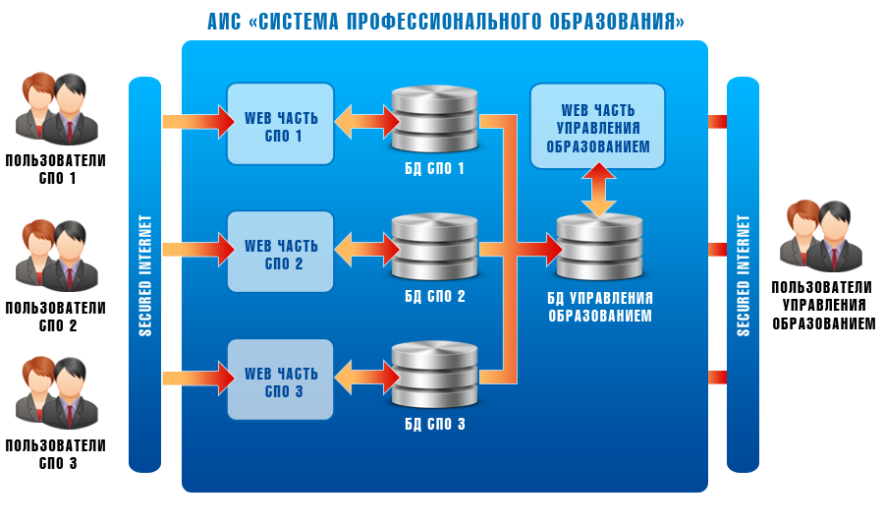
ОСОБЕННОСТИ ИСПОЛЬЗОВАНИЯ СИСТЕМЫ
Система функционирует в сети с использованием типа доступа на базе протокола TCP/IP (является интернет-приложением)
Обеспечивает работу пользователей с любого компьютера, подключенного к сети, без установки на клиентском компьютере какого-либо дополнительного программного обеспечения
Осуществляет возможность одновременного использования любым количеством подключенных пользователей любых функций системы
Вариант установки и архитектура системы

Slide 12
ДОСТОИНСТВА СИСТЕМЫ
Полномасштабная интеграция с единым и региональными порталами государственных услуг, системой межведомственного электронного взаимодействия и ЕСИА (единая система идентификации и аутентификации).
Легкость в освоении. Система адаптирована под любого пользователя, умеющего входить в интернет.
Возможность ведения электронного журнала образовательных организаций с отказом от бумажного.
Система интегрируется с другими системами управления образовательным процессом и системами дистанционного обучения.
Реализована защита персональных данных

Slide 13
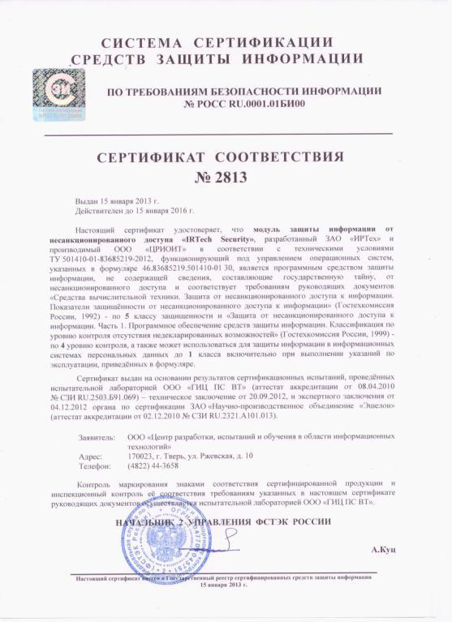
ЗАЩИТА ПЕРСОНАЛЬНЫХ ДАННЫХ
Система полностью соответствует требованиям, методам и средствам защиты ПДн при их обработке в ИСПДн, определенных в Федеральном законе № 152-ФЗ от 27.07.2006 «О персональных данных», в постановлениях Правительства РФ, подзаконных актах и прочих определяющих документах Регуляторов
Разработанный и встроенный в систему модуль защиты информации сертифицирован по требованиям ФСТЭК - Федеральная служба по техническому и экспортному контролю (Сертификат соответствия №2813 от 15 января 2013 по требованиям безопасности информации)

Slide 14



ПОСЛЕДОВАТЕЛЬНОСТЬ ВНЕДРЕНИЯ
Принятие нормативной документации
Автоматическая установка системы на сервер
Создание БД организаций профессионального образования
Подготовка кадров, проведение обучения по работе с системой
Создание личных кабинетов сотрудников, студентов и родителей
Заполнение справочников в системе и создание ОПОП
Ввод расписания и заполнение электронных журналов
Полномасштабное использование системы всеми категориями пользователей

Slide 15

РЕЗУЛЬТАТЫ ВНЕДРЕНИЯ
Единая информационная образовательная среда ПОО и органов управления образованием
Повышение качества профессионального образования, получение и контроль новых образовательных результатов
Автоматизация управления системой профессионального образования
Оказание первоочередных государственных и муниципальных услуг в электронном виде

Slide 16

Спасибо за внимание!
ЗАО «ИРТех»
new.ir-tech.ru
тел.: +7 (846) 972 02 05
факс: +7 (846) 263 53 37
e-mail: nc@ir-tech.ru

